Slide 1

ĐẤT CÀ MAU

Slide 2
Ô CHỮ BÍ MẬT
1
C | A | O | B | Ằ | N | G
1
2
H | À | N | Ộ | I
2
3
M | Ó | N | G | C | Á | I
3
4
H | Ộ | I | A | N
4
5
C | Ử | U | L | O | N | G
5
Từ khóa: CÀ MAU
2/ Tên thủ đô nước đô nước ta.
3/ Tên một thành phố biên giới thuộc tỉnh Quảng Ninh.
4/ Tên một thành phố của tỉnh Quảng Nam, có phố cổ được công nhận là Di sản văn hóa thế giới.
1/ Tên một tỉnh miền núi phía Bắc, có hang Pác Bó, suối Lê-nin.
5/ Tên một con sông có chín nhánh chảy ra biển ở miền Nam nước ta.

Slide 3
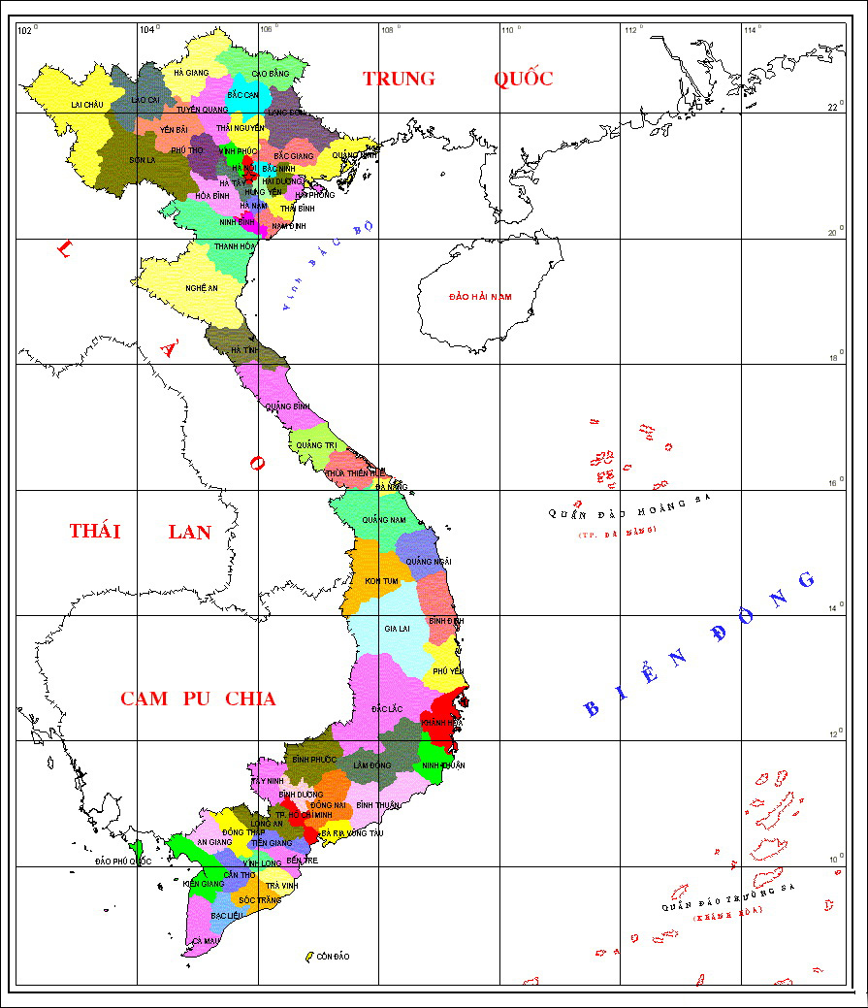
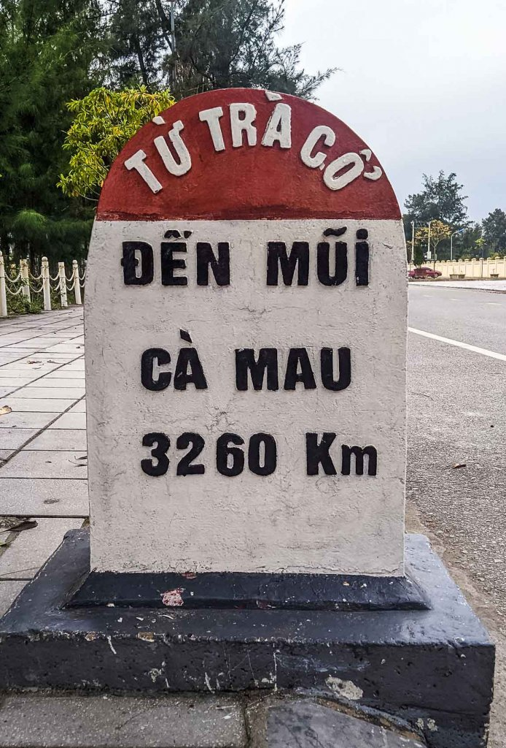
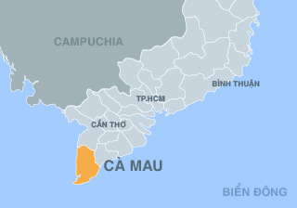

Slide 5


LUYỆN ĐỌC
- Đoạn 1: Từ đầu …. Thường nổi cơn dông
- Đoạn 2: Cà Mau đất xốp... Thân cây đước.
- Đoạn 3: Còn lại.

Slide 6
Tinh thần thượng võ của cha ông được nung đúc và lưu truyền để khai phá giữ gìn mũi đất tận cùng này của Tổ quốc.

Slide 7
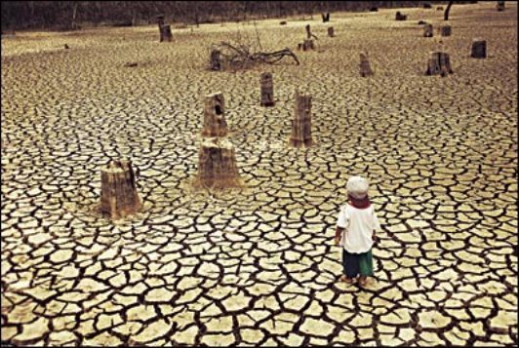
Đất nẻ chân chim

Slide 8
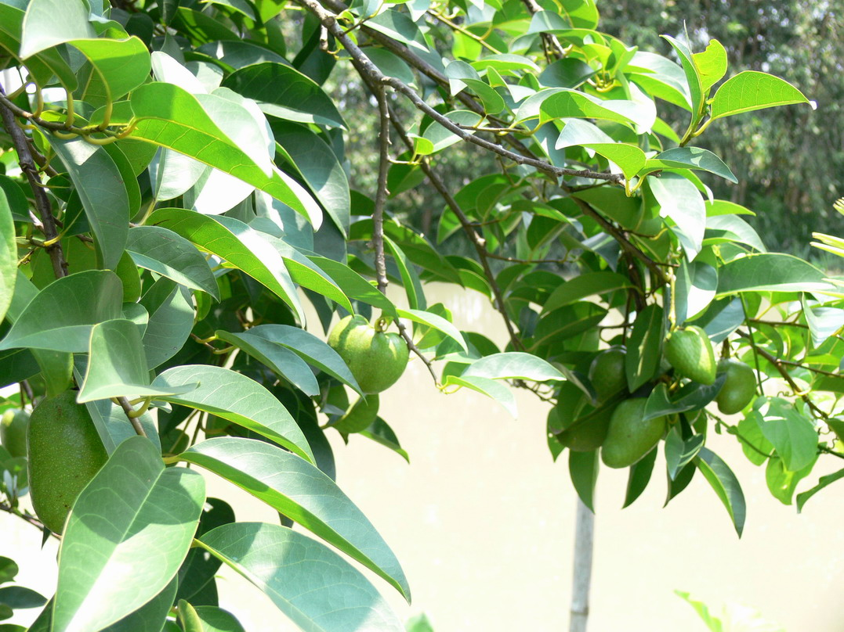
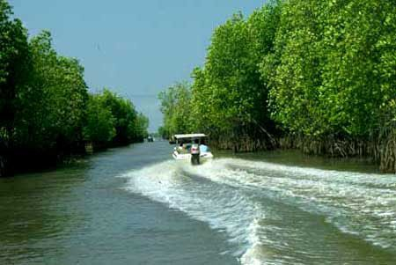
Cây bình bát
Notes:
8

Slide 9
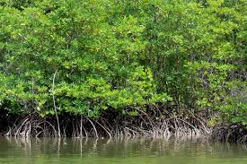
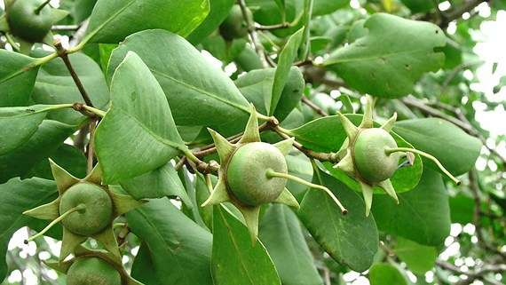
Caây baàn

Slide 10
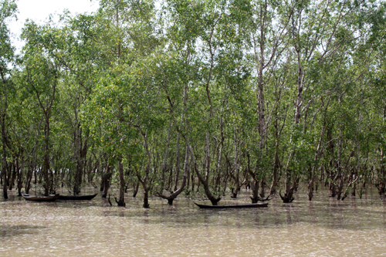
Cây đước

Slide 11
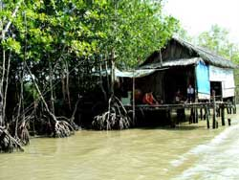

Slide 12
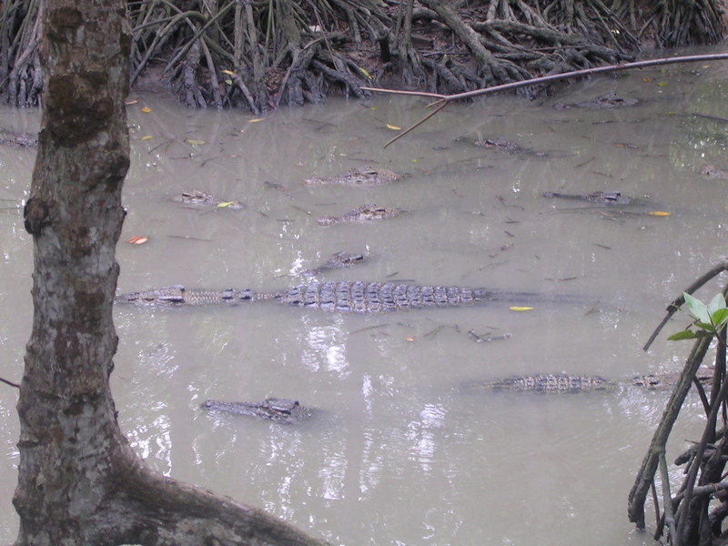
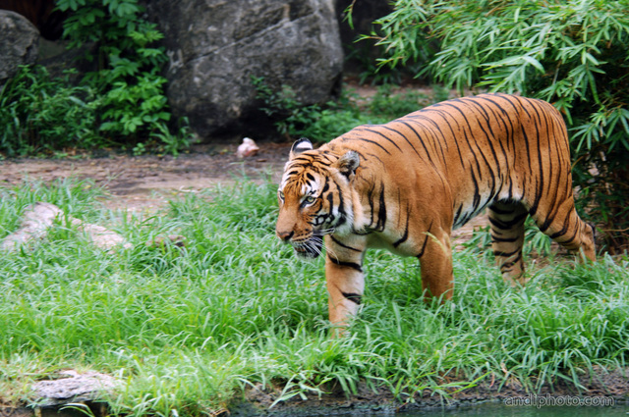

Slide 13
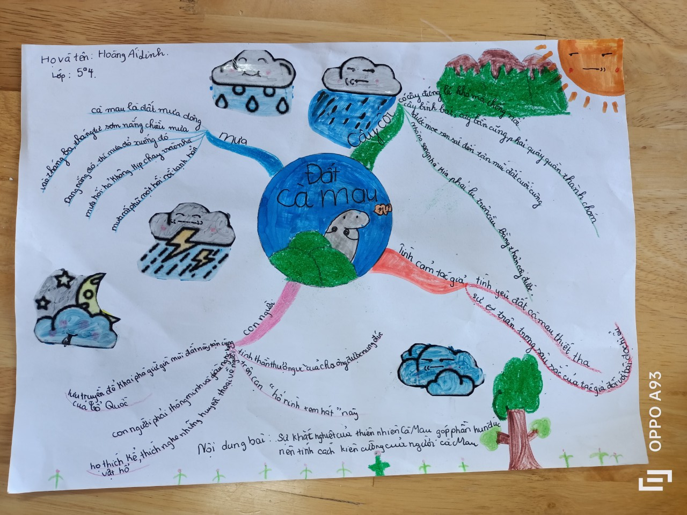

Slide 14
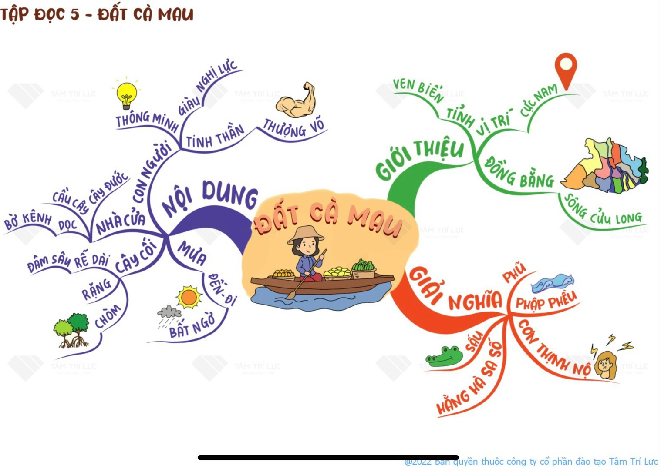

Slide 15
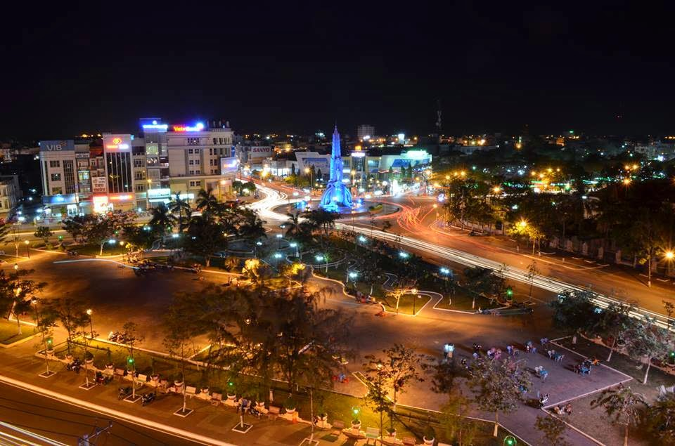

Slide 16
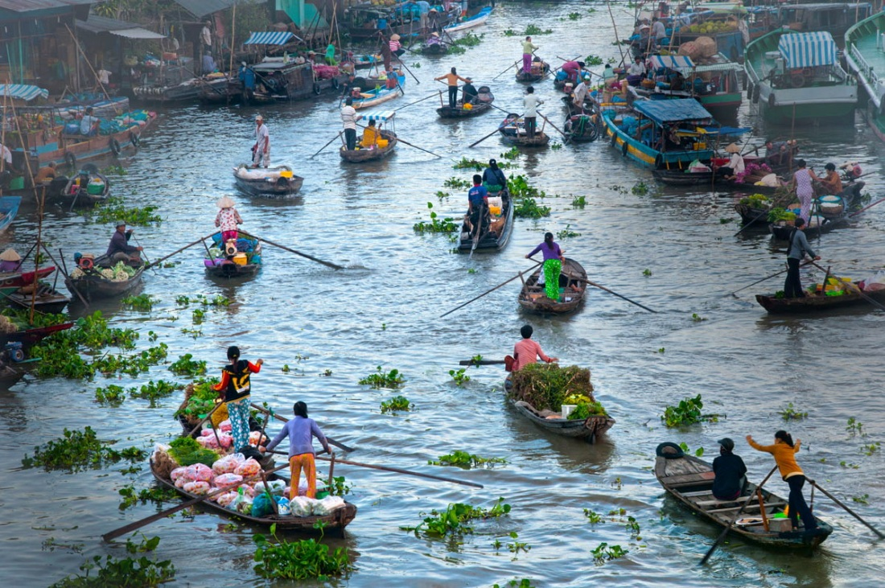

Slide 17

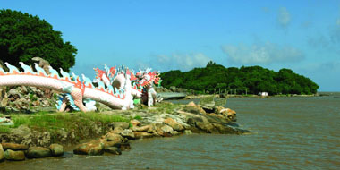
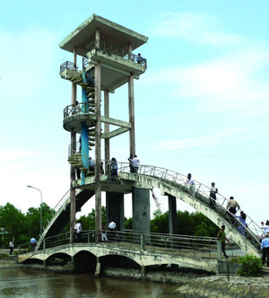
HÒN ĐÁ BẠC
VỌNG HẢI ĐÀI

Slide 18
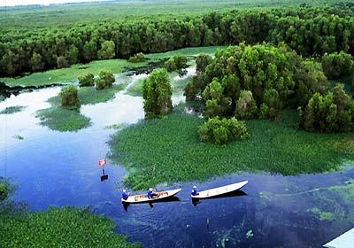
RỪNG U MINH

Slide 19
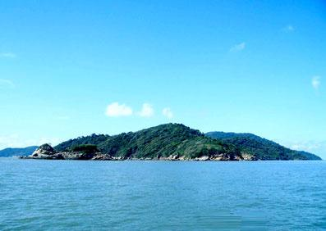
ĐẢO HÒN KHOAI

Slide 20
Sự khắc nghiệt của thiên nhiên Cà Mau góp phần hun đúc nên tính cách kiên cường của con người Cà Mau.

